Slide 1
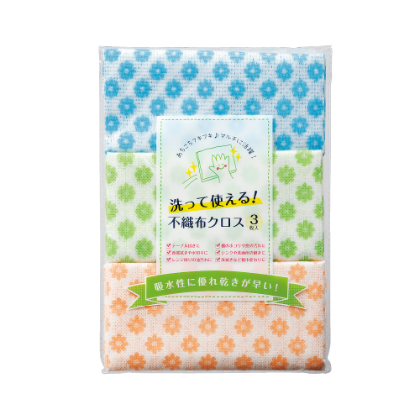
【提案書】
洗って使える！不織布クロス3枚入
特徴
何度でも繰り返し洗って使える不織布素材のクロス、3枚入りタイプです。家事仕事の多い主婦の方からなどは特に喜ばれますので、そういった方々を対象にしたイベント等におすすめ。
納期
納期スペース
仕様
カラー展開 ： 単色
素 材 ： ポリエステル･レーヨ
サイズ ： 300×600mm
包 装 ： デザイン袋
生産国 ： 中国
お見積
お見積りスペース

